Slide 2
PRŮMYSLOVÁ REVOLUCE

Slide 3
proces, který začal ve 2. pol. 18. st.
využívání vědeckých poznatků ve výrobě
zavádění strojů – nahrazují řemeslnou dovednost a pracují rychle a přesně
větší rozsah výroby
změny v organizaci výroby – dílenská a manufakturní výroba se mění na velkovýrobu tovární
rozvoj průmyslu umožněn novými technickými vynálezy, novými technologiemi
tyto změny ovlivnily i obchod, peněžnictví, složení společnosti – proces modernizace

Slide 4
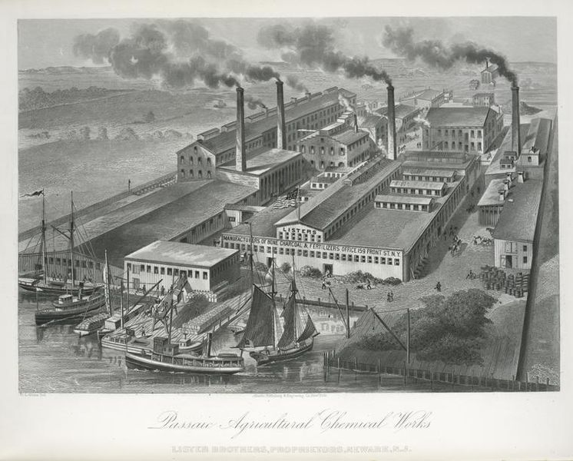
chemická továrna z roku 1876

Slide 5
průmyslová revoluce začala v Anglii
20., 30. léta 19. st. Belgie, Nizozemsko, Francie, USA
40. léta 19. st. Německo, střední Evropa, S Itálie
50., 60. léta 19. st. V Evropa, Balkán, Skandinávie, J Itálie, Pyrenejský poloostrov, Irsko, Japonsko
2. pol. 19. st. Rusko
20. st. - tzv. vědecko-průmyslová revoluce

Slide 6
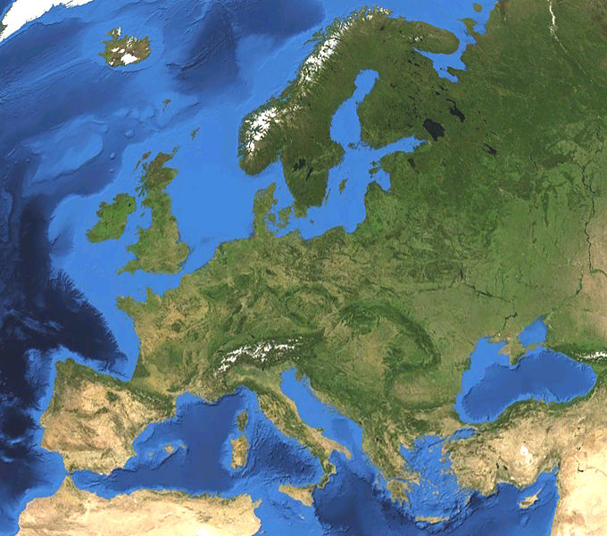
šíření průmyslové revoluce v Evropě

Slide 7
různé hospodářské a společenské podmínky (poddanství, robota, cechy omezovaly svobodu podnikání) → nerovnoměrný vývoj ve světě
náskok VB díky změnám v zemědělství - množství sedláků odešlo do měst – obchod, práce v továrnách
v zemědělství se uplatnily moderní metody pěstování, nové stroje → i přes úbytek pracovních sil dostatek potravin

Slide 8
britská vláda podporovala podnikatele
odstranění vnitřních cel → * velký národní trh
velká odbytiště v koloniích
prvním odvětvím, kde se průmyslová revoluce projevila, bylo textilnictví - předpoklady:
  vysoká poptávka po látkách
  nízké náklady na mechanizaci
  levná pracovní síla (ženy, děti)
  rychlá návratnost kapitálu

Slide 9
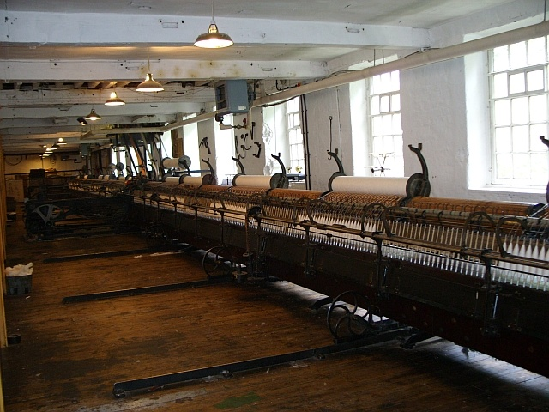
spřádací stroje

Slide 10
soutěž mezi vlnou a bavlnou – prosadila se bavlna – bavlnářství nadlouho na předním místě v britském hospodářství
dovoz libovolného množství suroviny z kolonií
bavlněné látky byly levné → obliba
stroje už ve 30. letech 18. st. – mechanický/létající člunek, spřádací stroje, mechanický tkalcovský stav (1775)
obrovský převrat ve výrobě – zavedení parního stroje – symbol průmyslové revoluce

Slide 11
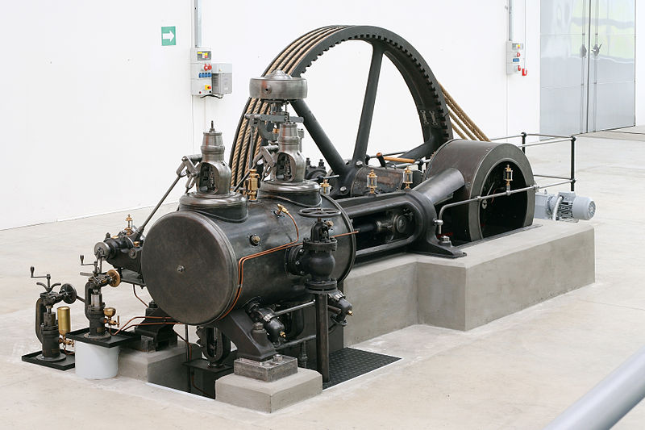
parní stroj
schéma práce parního stroje

Slide 12
parní stroj ve 2. pol. 18. st. zdokonalil James Watt – využití v průmyslu, těžbě, dopravě
s rozvojem výroby silně rostla poptávka po uhlí a železe
uhlí se stalo hlavním zdrojem energie v průmyslu i domácnostech
stavba nových vysokých pecí (nutnost vyrábět více železa) – uhlí bylo nahrazeno koksem
nové postupy ve výrobě železa
rozvoj strojírenství a kovoobráběčství

Slide 13
díky vědeckým poznatkům rozvoj chemického průmyslu:
  výroba chlóru (bělení látek)
  výroba kyseliny sírové (bělení a barvení látek)
  výroba umělé sody – použití v textilkách, sklárnách, mydlárnách
zkoumání elektřiny – Benjamin Franklin, Alessandre Volta, Michael Faraday
30. léta. 19. st. elektromagnetický telegraf – velké urychlení přenosu informací

Slide 14
POUŽITÉ ZDROJE
ČORNEJ, Petr a kol. Dějepis pro střední odborné školy. Praha: SPN, 2006, ISBN 80-7235-194-X.
AUTOR NEUVEDEN. Wikimedia Commons [online]. [cit. 2.1.2013]. Dostupný na WWW: http://commons.wikimedia.org/wiki/File:Passaic_Agricultural_Chemical_Works._1876.jpg
KOYOS. Wikimedia Commons [online]. [cit. 2.1.2013]. Dostupný na WWW: http://commons.wikimedia.org/wiki/File:Europe.jpg?uselang=cs
BLACK STRIPE; FILE UPLOAD BOT (MAGNUS MANSKE). Wikimedia Commons [online]. [cit. 2.1.2013]. Dostupný na WWW: http://commons.wikimedia.org/wiki/File:Mule_spinning_machine_at_Quarry_Bank_Mill.jpg
PANTHER. Wikipedia [online]. [cit. 2.1.2013]. Dostupný na WWW: http://cs.wikipedia.org/wiki/Soubor:Steam_engine_in_action.gif
AUTOR NEUVEDEN. Wikimedia Commons [online]. [cit. 2.1.2013]. Dostupný na WWW: http://commons.wikimedia.org/wiki/File:Parn%C3%AD_stroj_Marx.jpg?uselang=cs

